Slide 1
Анонимизация данных
с использованием pg_anon

Slide 2


Немного о нас
Максим Ибрагимов
Окончил ПХТТ по специальности «Программирование в компьютерных системах». Интересуюсь технологиями с раннего возраста. Уже более 10 лет занимаюсь проектированием, сопровождением и оптимизацией баз данных.
Денис Родионов
Учусь в МГТУ имени Баумана по специальности "Компьютерная безопасность" на 4 курсе. В начале 2023 года присоединился к команде "Тантор Лабс" разработчиком СУБД. В течение последнего года занимаюсь разработкой утилит для PostgreSQL.

Slide 3
О чем мы расскажем?
Что такое маскирование и какую задачу оно решает
Как реализовать маскирование используя только PostgreSQL
Как мы его автоматизировали
Продемонстрируем работу утилиты
Ответим на ваши вопросы

Slide 4
Маскирование. Что это и зачем?
Маскирование данных — это процесс замены конфиденциальной информации на случайно сгенерированные данные, которые не позволяют идентифицировать исходные значения.
Цель: иметь обезличенную базу данных, с которой можно работать также как и с исходной базой.
Свойства:
- соблюдение целостности данных
- сохранение формата данных
- надежность

Slide 5
Области применения
Безопасное использование баз данных для:
Разработки
Тестирования
Воспроизведение сложных проблем, возникших на производственном окружении
Проведение различных тестов, в т.ч. нагрузочных, с реальным объемом данных
Безопасности
Аналитики и маркетинга
Определение потенциальных уязвимостей
Исследование обезличенных данных, для выведения статистики

Slide 6
Общий процесс
БД источник
БД приемник
Продакшен
БД
БД в DEV контуре
Экспорт
Импорт
Файлы
- Структура БД
- Данные таблиц
Экспорт = dump («дамп» то, что делает утилита PostgreSQL pg_dump)
Импорт = restore («рестор» то, что делает утилита PostgreSQL pg_restore)

Slide 7
Иллюстрация процесса командами SQL – Экспорт [1]
Создание таблицы содержащей конфиденциальные данные:
-- Создание таблицы-источника
create table users (
id bigserial,
email text,
login text
);
pg_bootcamp=# select * from users;
id | email | login
----+---------+-------
(0 строк)

Slide 8
Иллюстрация процесса командами SQL – Экспорт [2]
Наполнение таблицы конфиденциальными данными:
-- Наполнение таблицы-источника
insert into users (email, login)
select
'user' || generate_series(1001, 1020) || '@example.com',
'user' || generate_series(1001, 1020);
pg_bootcamp=# select * from users;
id | email | login
----+----------------------+----------
1 | user1001@example.com | user1001
2 | user1002@example.com | user1002
3 | user1003@example.com | user1003
...

Slide 9
Иллюстрация процесса командами SQL – Экспорт [3]
Экспорт данных «как есть»:
-- из таблицы-источника в CSV файл (без маскирования)
copy (
select *
from users
) to '/tmp/users.csv' with csv;
$ cat /tmp/users.csv
1,user1001@example.com,user1001
2,user1002@example.com,user1002
3,user1003@example.com,user1003
4,user1004@example.com,user1004
...

Slide 10
Иллюстрация процесса командами SQL – Экспорт [4]
Просмотр данных с применением фильтра (правила маскирования):
pg_bootcamp=# select
id,
md5(email) || '@abc.com' as email, -- хэширование email
login
from users;
id | email | login
----+------------------------------------------+----------
1 | 385513d80895c4c5e19c91d1df9eacae@abc.com | user1001
2 | 9f4c0c30f85b0353c4d5fe3c9cc633e3@abc.com | user1002
3 | e4e9fe7090f5be634be77db8f86e453c@abc.com | user1003
...

Slide 11
Иллюстрация процесса командами SQL – Экспорт [5]
Экспорт данных с применением фильтра (правила маскирования):
-- из таблицы-источника в CSV файл (с маскированием)
copy (
select
id,
md5(email) || '@abc.com' as email, -- хэширование email
login from users
) to '/tmp/users_anonymized.csv' with csv;
$ cat /tmp/users_anonymized.csv
1,385513d80895c4c5e19c91d1df9eacae@abc.com,user1001
2,9f4c0c30f85b0353c4d5fe3c9cc633e3@abc.com,user1002
3,e4e9fe7090f5be634be77db8f86e453c@abc.com,user1003
...

Slide 12
Иллюстрация процесса командами SQL – Импорт [1]
Создание таблицы приемника:
create table users_anonymized (
id bigserial,
email text,
login text
);
pg_bootcamp=# select * from users_anonymized;
id | email | login
----+---------+-------
(0 строк)

Slide 13
Иллюстрация процесса командами SQL – Импорт [2]
Импорт данных в таблицу приемник:
copy users_anonymized
from '/tmp/users_anonymized.csv'
with csv;
pg_bootcamp=# select * from users_anonymized;
id | email | login
----+------------------------------------------+----------
1 | 385513d80895c4c5e19c91d1df9eacae@abc.com | user1001
2 | 9f4c0c30f85b0353c4d5fe3c9cc633e3@abc.com | user1002
3 | e4e9fe7090f5be634be77db8f86e453c@abc.com | user1003
...

Slide 14
Автоматизация маскирования

Slide 15
Как сделать дамп с маскированием
Дамп структуры (pre-data)
Дамп ограничений и индексов
(post-data)
Дамп данных
Используя pg_dump, выгрузить структуру БД
Используя pg_dump, выгрузить ограничения индексы в БД
Подготовить запросы SELECT … FROM …, в которых указать функции для маскирования
Используя подготовленные SELECT вместе с COPY ... TO …, выгрузить данные в файлы

Slide 16
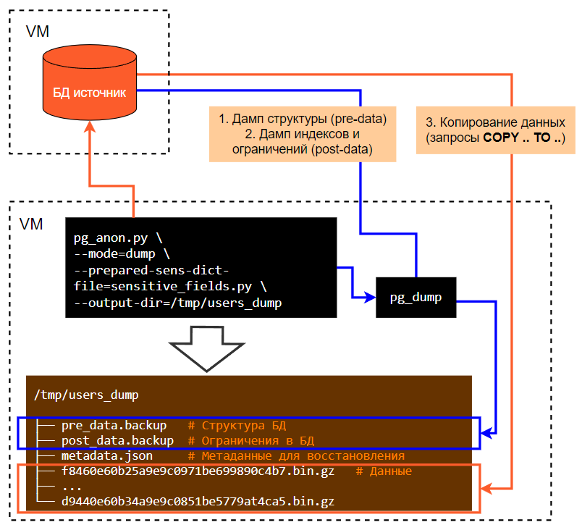
Дамп данных БД источника

Slide 17
Дамп данных БД источника: словарь
cat sens_fields.py
>>
{
"dictionary": [
{
"schema": "public",
"table": "users",
"fields": {
"email": "md5(email) || '@abc.com'"
}
},
]
}
copy (
select
id,
md5(email) || '@abc.com' as email,
login from users
) to '...' with binary;

Slide 18
Как сделать восстановление маскированного дампа
Воспроизведение структуры
Загрузка данных
Воспроизведение ограничений и индексов
Используя pg_restore, воспроизвести структуру БД
Используя пачку подготовленных запросов COPY ... FROM …, загрузить данные из файлов в таблицы
Используя pg_restore, воспроизвести ограничения в БД

Slide 19
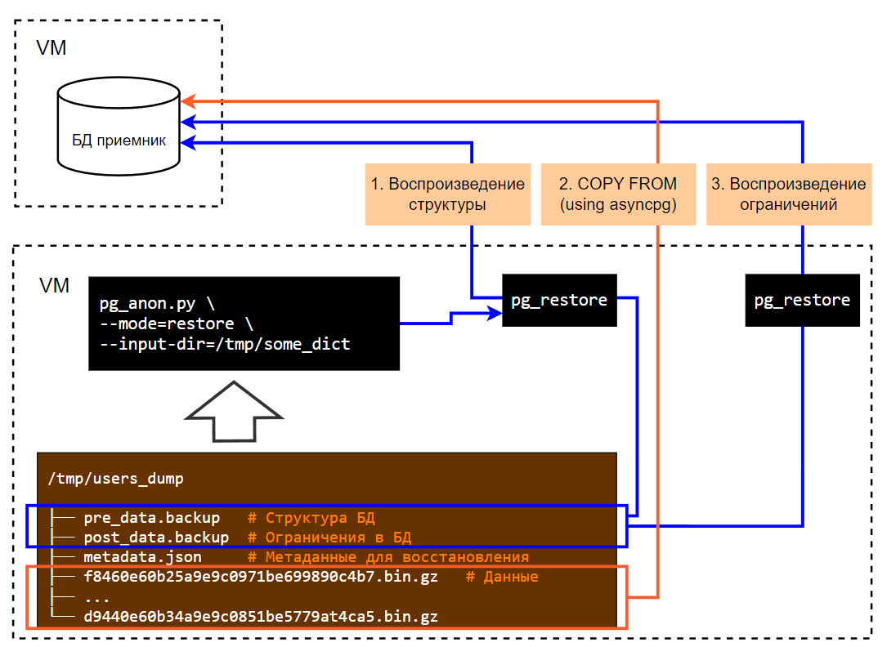
Рестор данных БД в приемник

Slide 20
Как выполнить сканирование и автоматически создать словарь для дампа
Проверка названий полей и их данных
Проверка данных
Создание словаря для дампа
Сверка названий полей, в соответствии с набором правил, для определения их конфиденциальности
Сверка данных в полях, в соответствии с набором правил, для определения их конфиденциальности
Определение правил маскирования для найденных конфиденциальных полей
Создание словаря с набором правил, для последующего использования в экспорте

Slide 21
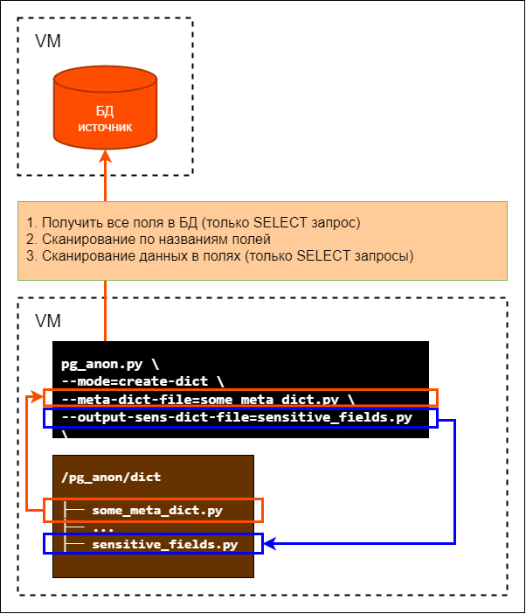
Автоматическое создание словаря

Slide 22
Автоматическое создание словаря: мета-словарь
cat some_meta_dict.py
>>
{
"field": { # Названия полей
"rules": [
"^inn"
],
},
"data_regex": { # Содержимое полей
"rules": [
""".*\@.*""",
]
},
"funcs": { # Правила маскирования
"text": "md5(\"%s\") || '@abc.com'"
"custom_type": “***"
}
}
cat sensitive_fields.py
>>
{
"dictionary": [
{
"schema": "public", # Название схемы
"table": "users", # Название таблицы
"fields": { # Маскируемые поля
"email": "md5(\“email\") || '@abc.com'",
}
},
]
}

Slide 23
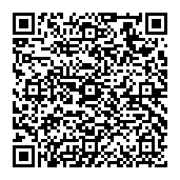
Практика

Slide 24
Немного об инициализации
Запуск в режиме init создает в указанной БД схему anon_funcs
Данная схема содержит функции маскирования:
noise – случайное число
dnoise – случайное значение для дат
digest – хэширование
partial – замена части строки
partial_email – замена части строки email
random_string – случайная строка
и т.п.

Slide 25
Безопасность и параллельность
Отсутствуют деструктивные запросы
Все транзакции дампа (экспорта) работают на уровне repeatable_read с флагом read_only
Перед импортом, производится проверка на пустоту базы
Возможность задать количество процессов
Возможность задать количество соединений на процесс

Slide 26
О чем мы не рассказали
Разные режимы дампа в pg_anon
Разные режимы рестора в pg_anon
Гибкие правила маскирования
Метасловарь, как инструмент для автоматической генерации словарей
Словарь не сенситивных полей используемый для ускорения повторного сканирования
Использование набора словарей при маскировании
Использование набора мета словарей при сканировании
Режимы отладки маскирования

Slide 27
Дальнейшее развитие
Надстройка для декларативного описания процессов переноса данных с поддержкой хуков
API
Графический интерфейс
Поддержка других форматов файлов для словарей

Slide 28
Спасибо!

